Slide 1
Актуальные направления научных исследований объектов транспортной инфраструктуры, эксплуатируемых в условиях Крайнего Севера
Лебедев А.А., к.т.н., научный сотрудник ГАУ ЯНАО «Научный центр изучения Арктики», г. Салехард
НОВОСИБИРСК, 2023

Slide 2
ГАУ ЯНАО НАУЧНЫЙ ЦЕНТР ИЗУЧЕНИЯ АРКТИКИ
Лаборатория Криологии Земли и геотехнической безопасности
Уже созданы:
Сектор Строительства
Сектор Криосферы
Участок Инженерных изысканий
На этапе создания:
Грунтовая лаборатория
Дорожная лаборатория
Актуальные проблемы региона, по которым ведутся исследования:
Низкая надежность искусственных сооружений транспортной инфраструктуры, расположенной на Крайнем Севере, из-за агрессивного воздействия природно-климатических факторов.
Изучение состояния криолитозоны и деградации ММГ для обеспечение геотехнической безопасности зданий и сооружений.
Низкое качество и достоверность инженерно-геологических изысканий.
2

Slide 3
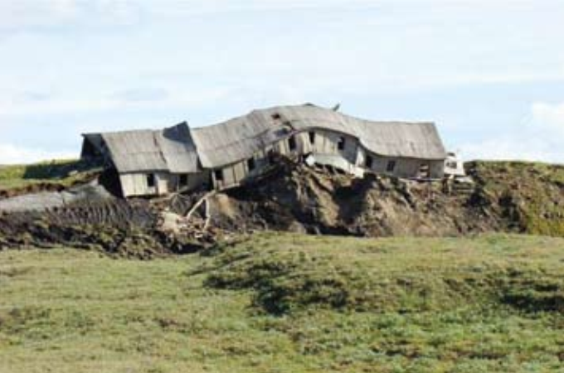
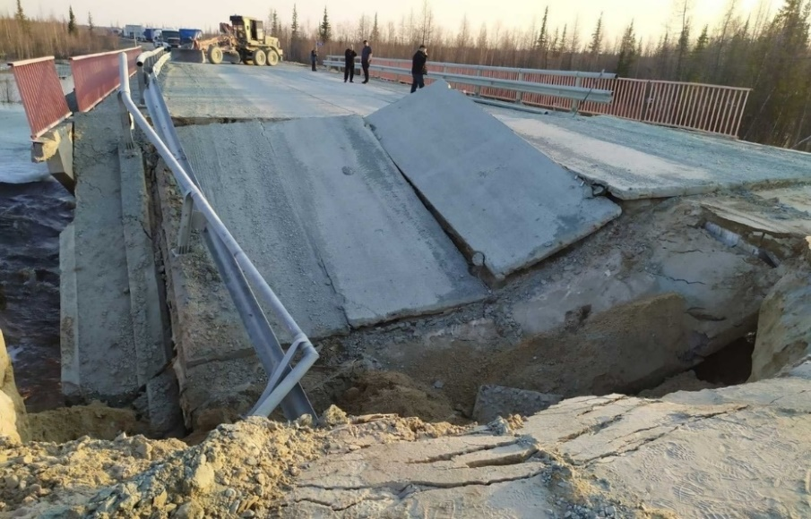
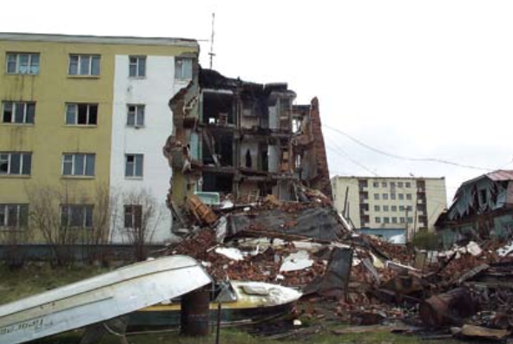
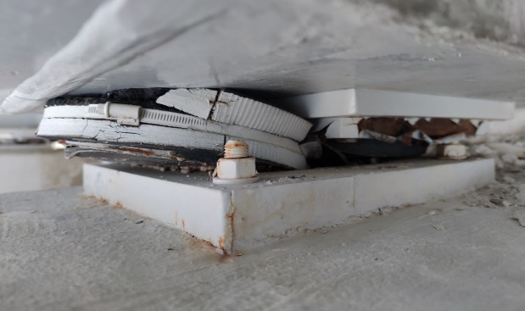
Иллюстрация проблем

Slide 4
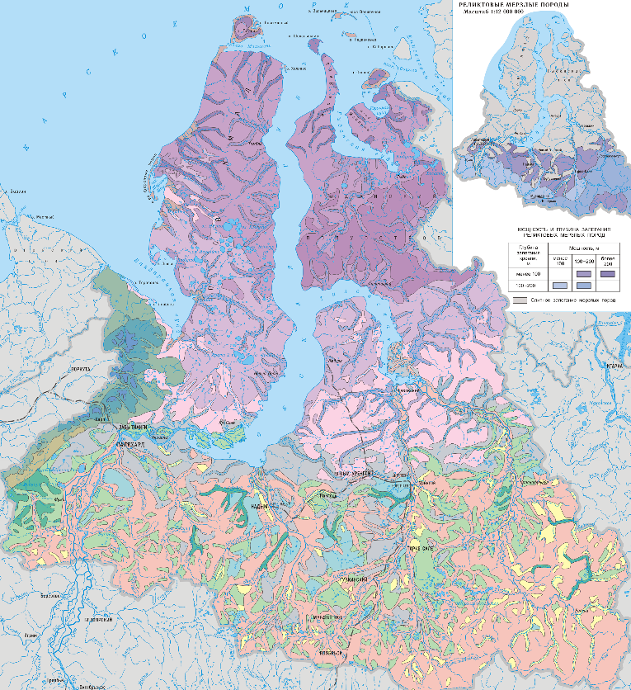
Многолетнемерзлые породы в ЯНАО
Атлас Ямало-Ненецкого автономного округа

Slide 5
Об изменении состояния криолитозоны
Выявлен тренд потепления климата и повышения температур ММГ
2.5 м
1978
2021
1984
2020
v
Т=-0.6°С
Т=0°С
ΔT=0.6 C
Т=-6.7°С
Т=-4.2°С
11 м
Необходимо обеспечить геотехническую безопасность и надежность транспортных и гражданских сооружений, эксплуатируемых в условиях криолитозоны.

Slide 6
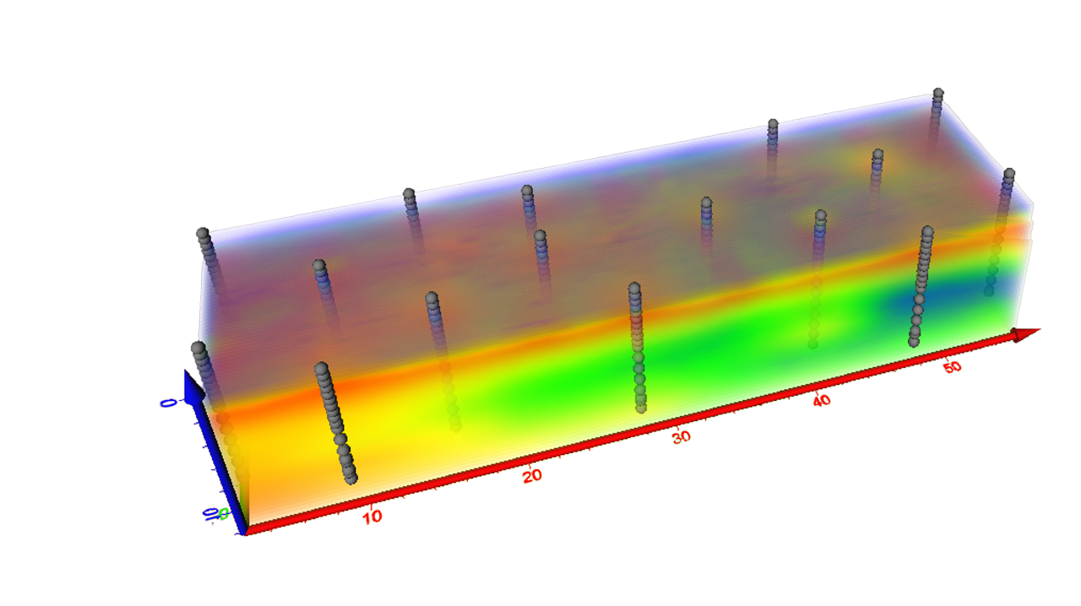
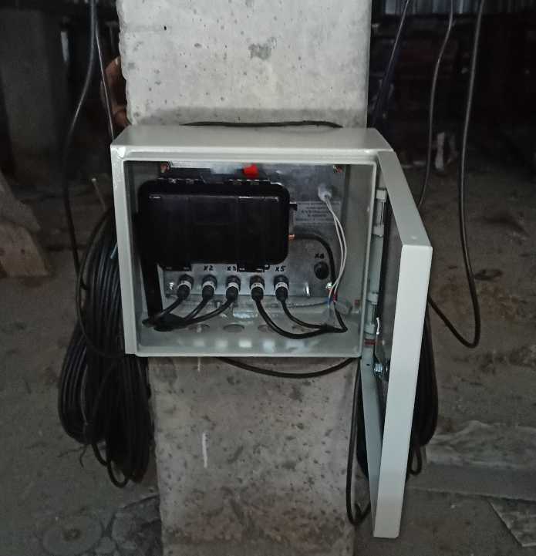
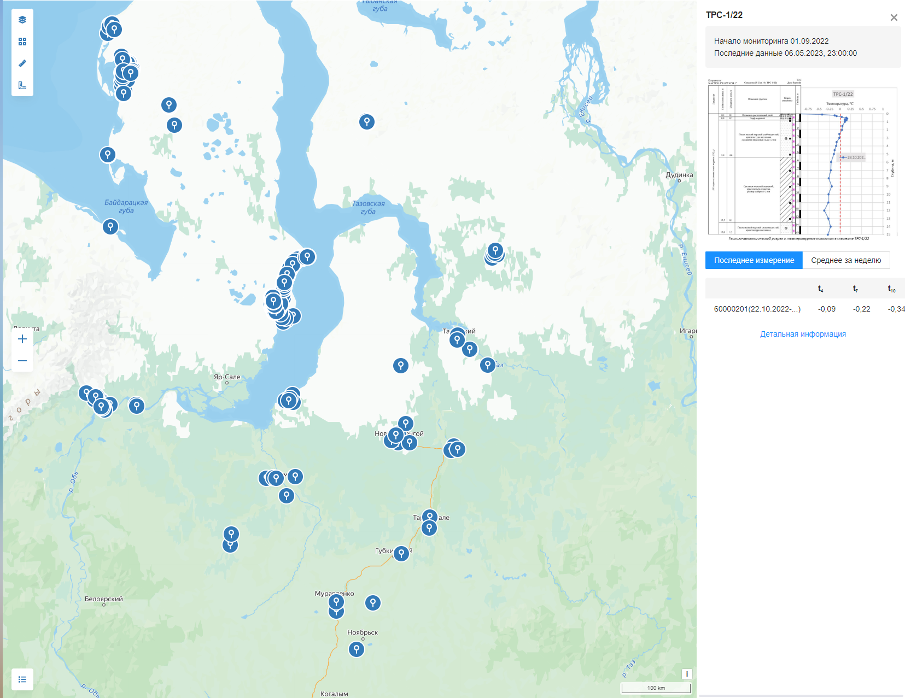
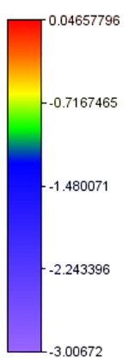
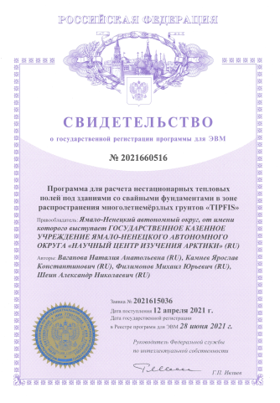
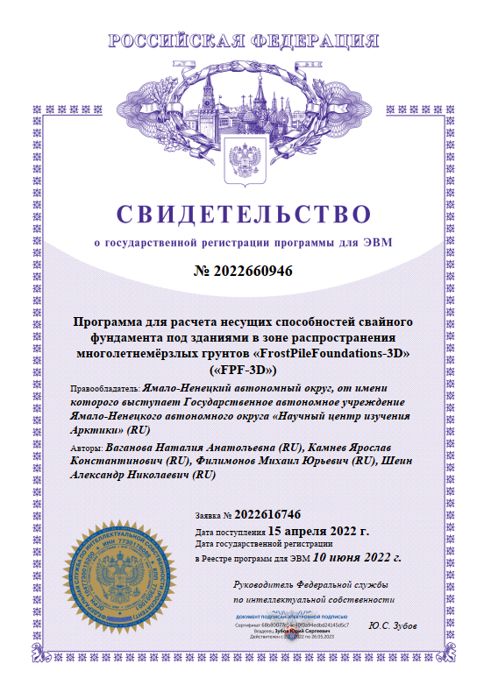
Автоматизированный ГТМ
Система автоматизированного контроля температуры мёрзлых грунтов в основании капитальных объектов
Термометрическое оборудование САМ-мерзлота
Портал сбора и визуализации данных
Программа для моделирования трехмерных нестационарных тепловых полей в грунте
ГИС ЯМАЛ АРКТИКА

Slide 7
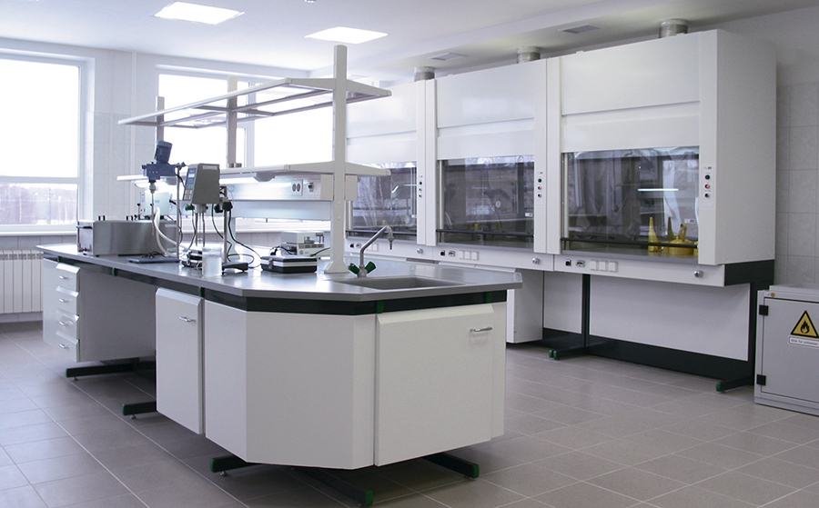
Лаборатория
КОМПЛЕКСНАЯ ИНЖЕНЕРНО-ГЕОЛОГИЧЕСКАЯ ЛАБОРАТОРИЯ
Цель: обеспечение качественных и достоверных исследований грунтов при изысканиях во всех отраслях промышленного и гражданского строительства для всего Ямало-Ненецкого автономного округа.
Стратегическая цель: переход на самоокупаемость, извлечение прибыли посредством предоставления услуг юридическим лицам
Задачи
Проведение независимых инженерно-геологических испытаний грунтов с сохранением качества исследований и достоверности полученных результатов. Контроль качества других грунтовых лаборатории, проводящих исследования в ЯНАО.
Выполнение экспериментальных исследований для совершенствования полного комплекса испытаний грунтов в ЯНАО для всех видов запросов, в том числе научных
Создание статистической базы данных физико-механических свойств грунтов для выявления наиболее благоприятных инженерно-геологических условий и наиболее опасных условий на застроенных участках

Slide 8
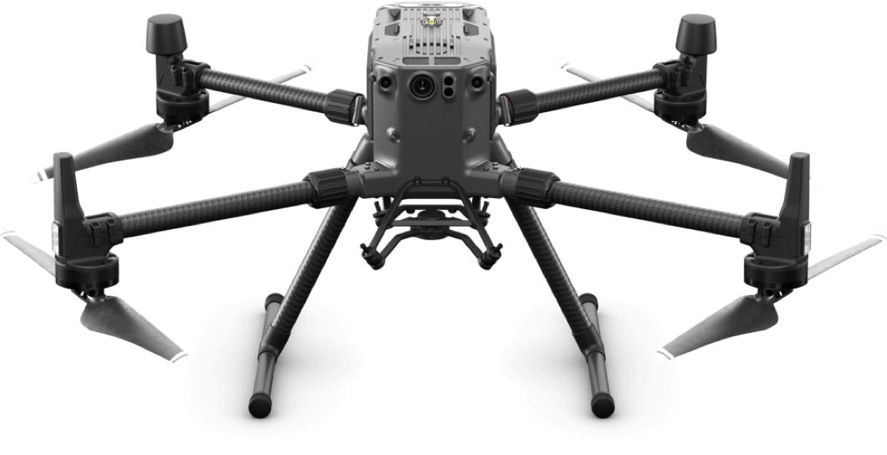
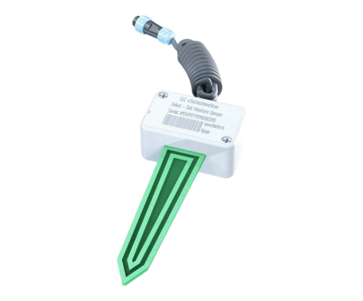
Исследования автомобильных дорог
Цель: Повышение межремонтных сроков автомобильной дороги «Сургут-Салехард, участок Надым-Салехард для научного обоснования конструкций земляного полотна и дорожной одежды
Планируемый результат:
Разработка рекомендаций по выбору конструкций для автомобильных дорог, расположенных в криолитозоне, исходя из выявленных закономерностей влияния тепло- и влаго- переноса на устойчивость конструкций земляного полотна.
Методы исследований:
Выполнение обследований участков дороги
Геофизические измерения
Геодезические измерения
Термометрия грунтов
Определение миграции влаги
Лабораторные исследования геологических проб
и образцов
Моделирование процессов промерзания и

Slide 9
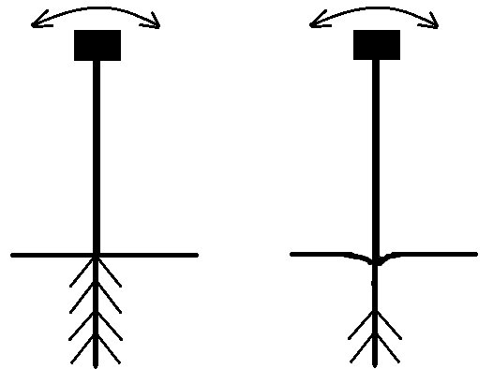
Исследование новых методов диагностики мостов
Цель: Разработка «экспресс» метода вибродиагностики опор мостов для своевременного выявления снижения несущей способности их основания.
ПОЧЕМУ ВИБРОДИАГНОСТИКА?
Принцип работы метода вибродиагностики опор мостов, построенных в криолитозоне:
Индикатором растепления мерзлых грунтов в основании опоры будет являться изменение ее «динамического портрета» (набора частот собственных колебаний).
О растеплении ММГ будет сигнализировать снижение частоты колебаний опоры.
$$ω=\sqrt{\frac{3EI}{ml^{3}}}$$
$$ω=???$$
Необходимо выявить корреляцию между критическими (пороговыми) значениями частот колебаний опор мостов и состоянием мерзлых грунтов основания.

Slide 10
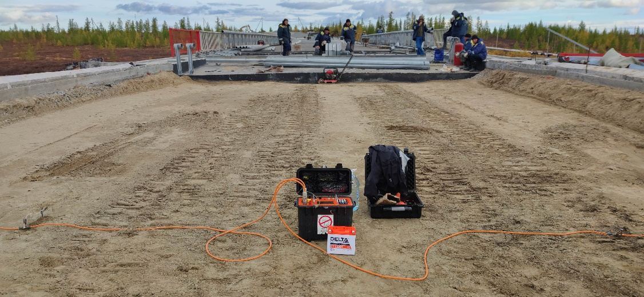
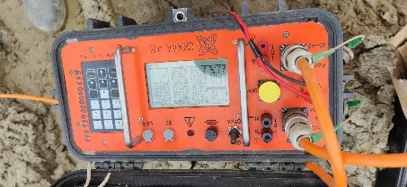
Методы исследования
Измерение частот собственных колебаний опор мостов в различные сезоны года;
Инструментальные измерения, выявление образования новых дефектов;
Проведение геофизических исследований, интерпретация полученных результатов;
Бурение скважин для отбора проб грунтов и устройства термометрического мониторинга;
Построение моделей изменения температурных полей в грунтах основания в течение года;
Выявление зависимостей изменения частот колебаний опор от изменения состояния грунтов оснований;
Прогнозирование и выявление трендов изменения жесткости и положения опор.

Slide 11
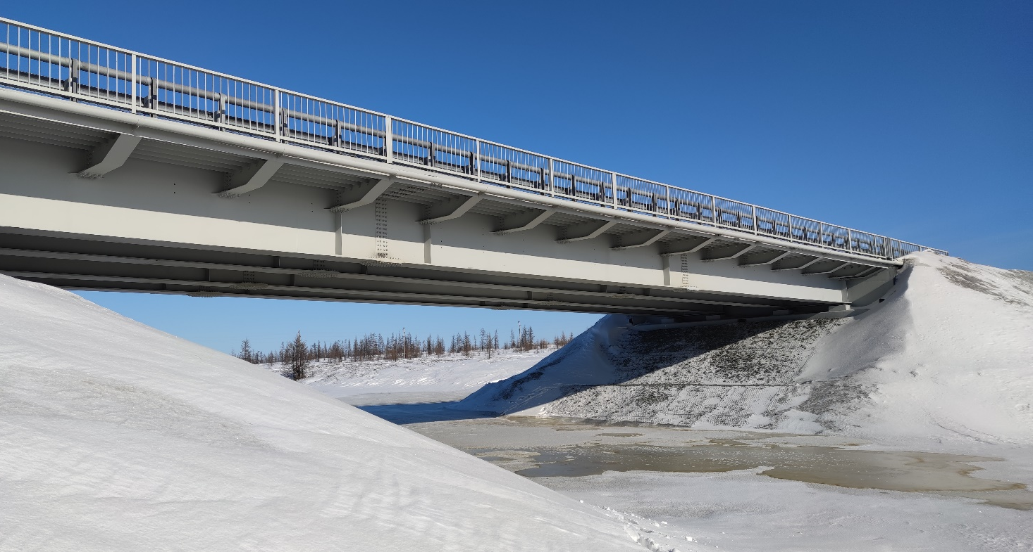
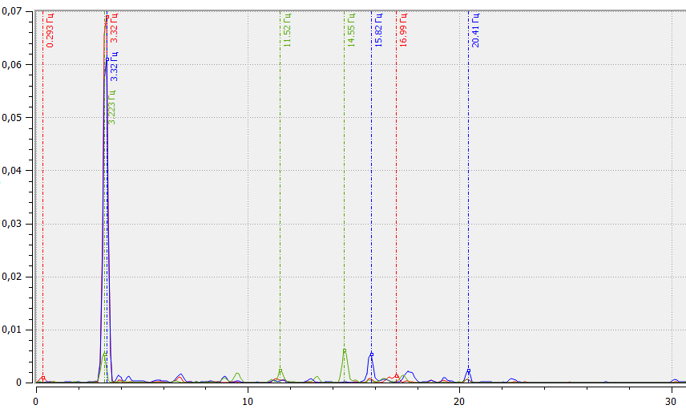
О вибродиагностике опор мостов
Мост без дефектов и повреждений
Измерительный блок
Вибродатчик для фиксации
горизонтальных поперечных колебаний
Вибродатчик для фиксации
горизонтальных продольных колебаний
Монтажный столик

Slide 12
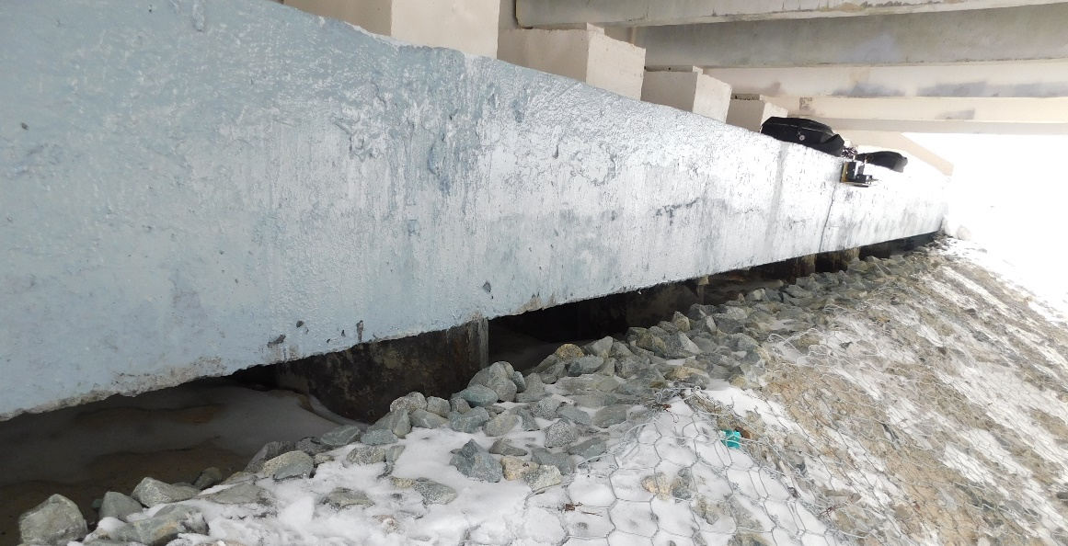
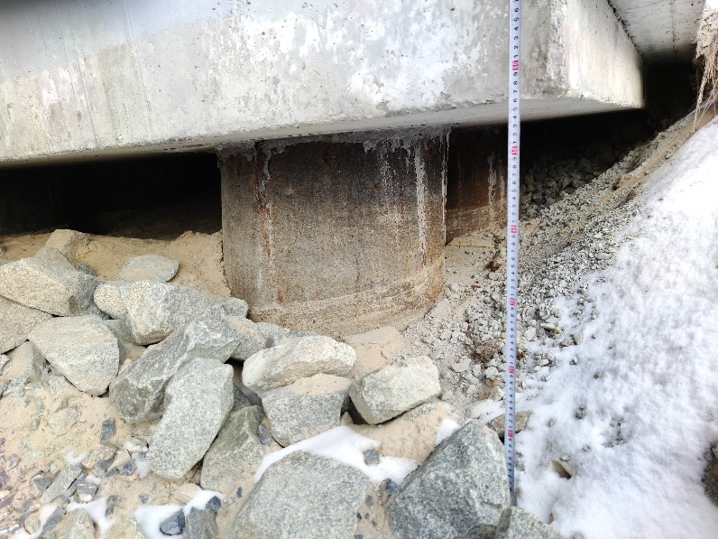
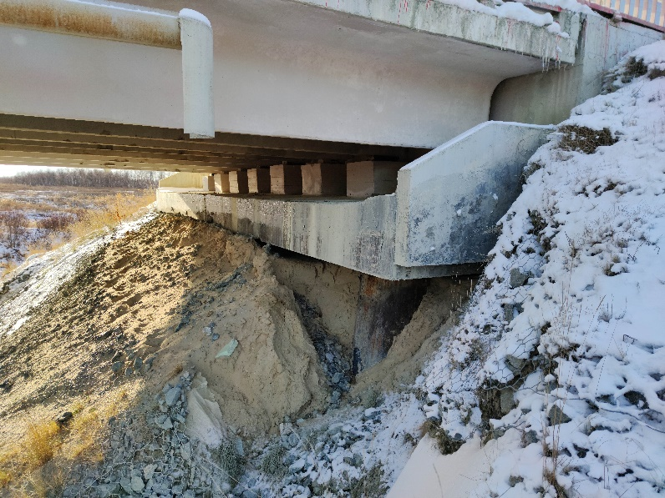
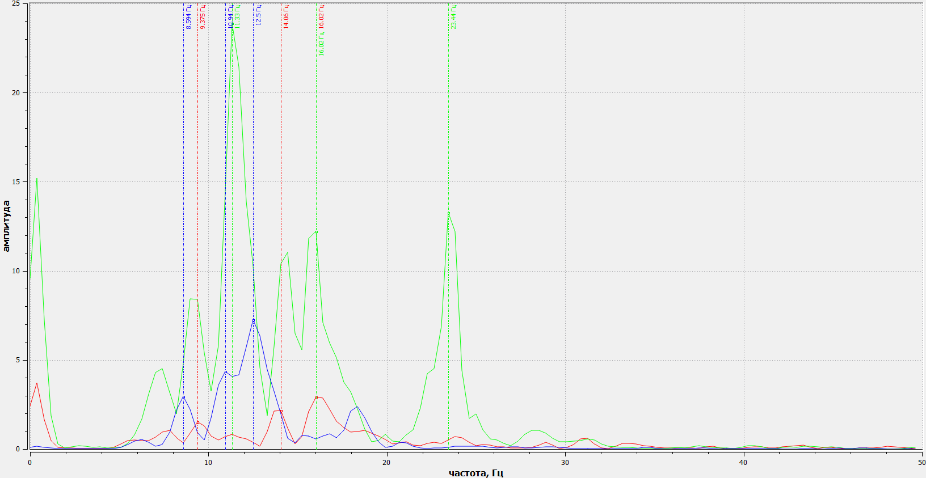
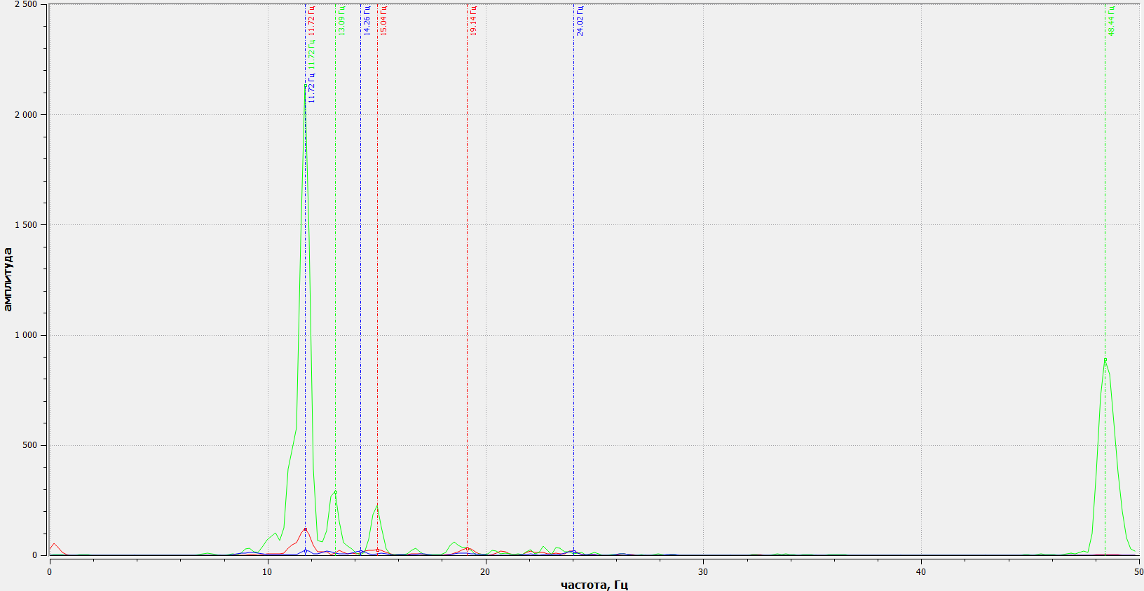
О вибродиагностике опор мостов
Мосты с разрушениями и просадками откосов насыпи

Slide 13
Результат обработки измерений геофизическим оборудованием СКАЛА 48 (сентябрь 2022 г.)
Геофизические методы исследования
Зона высокого сопротивления
По данным проекта температура грунтов возле устоев в августе 2021 составляет около -0,3° на глубине ниже 8-10 м.

Slide 14
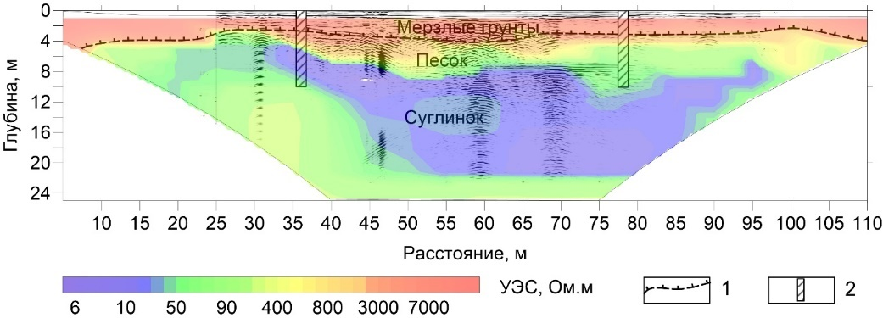
Результат обработки измерений оборудованием ВЕГА и георадаром ОКО-3 (март 2023 г.)
Геофизические методы исследования
Геоэлектрический разрез по данным бесконтактного измерения электрического поля в марте 2023, где 1 – подошва мерзлого грунта; 2 – положение свай.

Slide 15
Выводы о промежуточных результатах исследования
На всех строящихся в криолитозоне мостах необходимо в обязательном порядке устраивать постоянно действующие температурные скважины возле каждой опоры и передавать их вместе с результатами наблюдений эксплуатирующим организациям.
Постояннодействующие температурные скважины необходимо устраивать также вдоль земляного полотна дорог, где по данным ИГИ были выявлены ММГ для разработки качественных решений на всех стадиях жизненного цикла.
Промежуточные результаты вибродиагностики свидетельствуют о перспективности разработки данного метода для опор мостов, расположенных в криолитозоне. Поэтому необходимо продолжать вести исследования.
Опыт проведения вибродиагностики показал, что технология является нетрудоемкой и может быть экспресс-методом.
Готовы расширять сотрудничество как в рамках существующих проектов, так и по новым научным исследованиям

Slide 16
ГИС ЯМАЛ АРКТИКА
Спасибо за внимание!

